Slide 1
第7章 模拟集成电路
及其应用电路

Slide 2
电压比较器
1、工作原理
2、电压比较器的外特性
3、比较器的应用
4、比较器中的迟滞电压

Slide 3
基本要求
理解比较器的基本原理和电路结构
了解比较器的基本应用

Slide 4
一、概述
1. 电压比较器的功能：比较电压的大小。
输入电压是模拟信号；输出电压表示比较的结果，只有高电平和低电平两种情况，为二值信号。使输出产生跃变的输入电压称为阈值电压。
广泛用于各种报警电路、信号变换、检测和波形产生电路中。

Slide 5
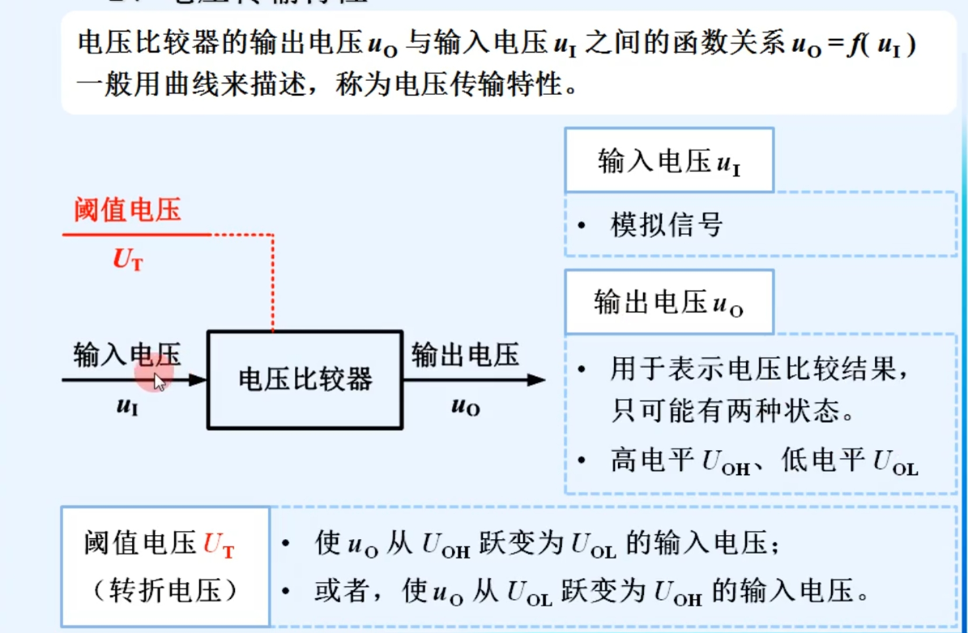

Slide 6
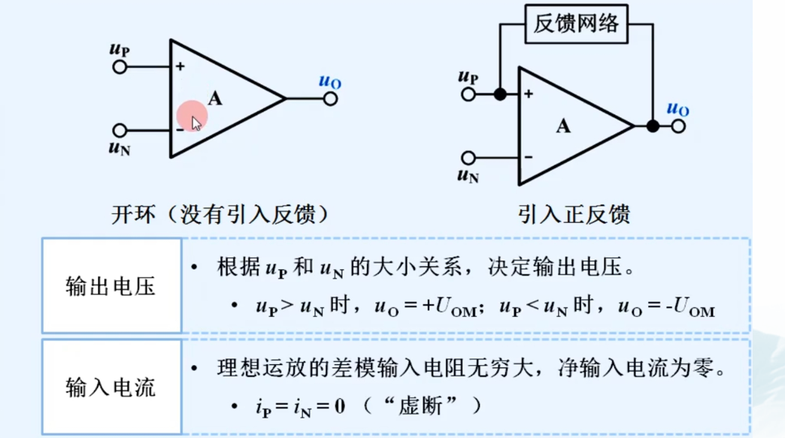
集成运算放大器工作在非线性区的特点：
与电压器比较器的输入输出要求相似，所以用运算放大器构成电压比较器。

Slide 7
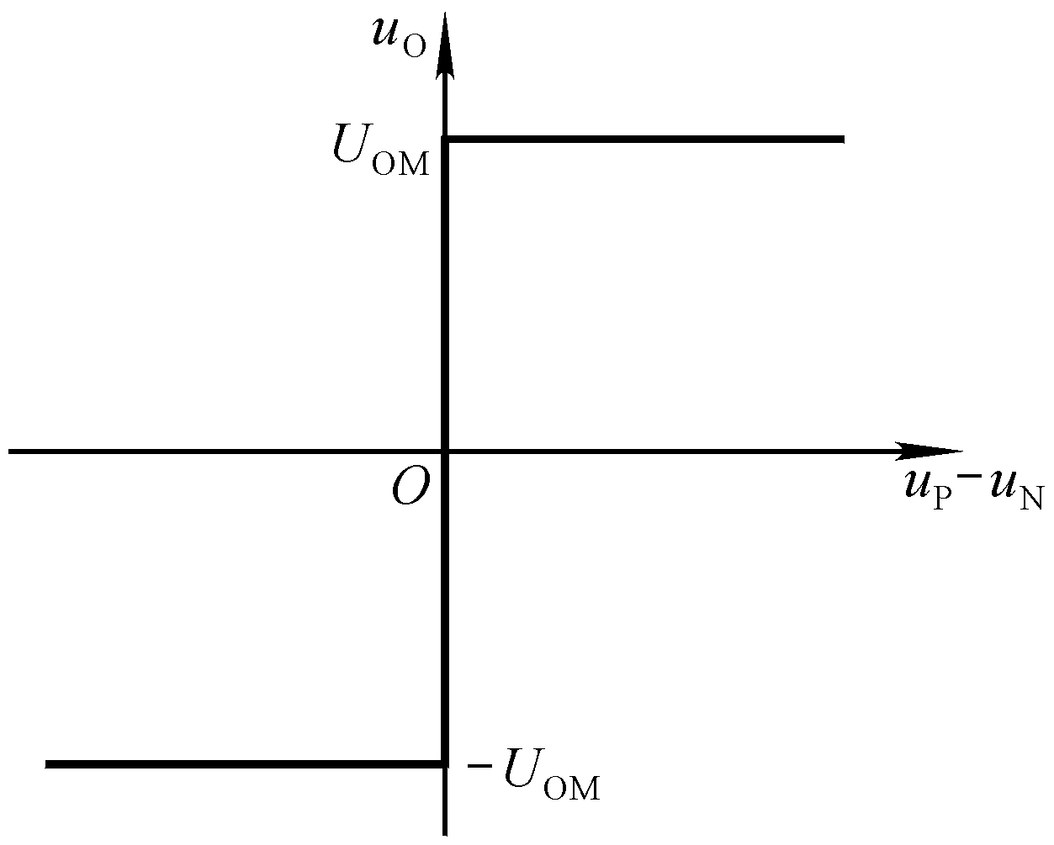
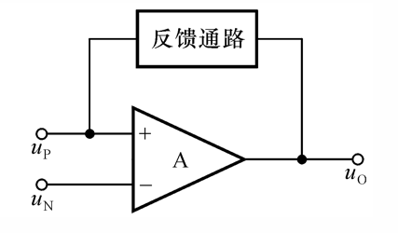
2、电压比较器的电路特征
用作比较器的集成运放处于开环或只引入正反馈的非线性状态
u₊>u₋，Uo=U_{oH} 逻辑“1”
u₊<u₋，Uo=U_{oL} 逻辑“0”
U_{OH}值接近U_{CC，} U_{oL}接近-U_{CC}
无源网络

Slide 8
3. 电压比较器的描述方法 :电压传输特性 u_{O}＝f(u_{I})
电压传输特性的三个要素：
（1）输出高电平U_{OH}和输出低电平U_{OL}
（2）阈值电压U_{T}
（3）输入电压过阈值电压时输出电压跃变的方向
4、比较器教学基本要求
（1）电路的识别及选用；
（2）电压传输特性的分析。

Slide 9
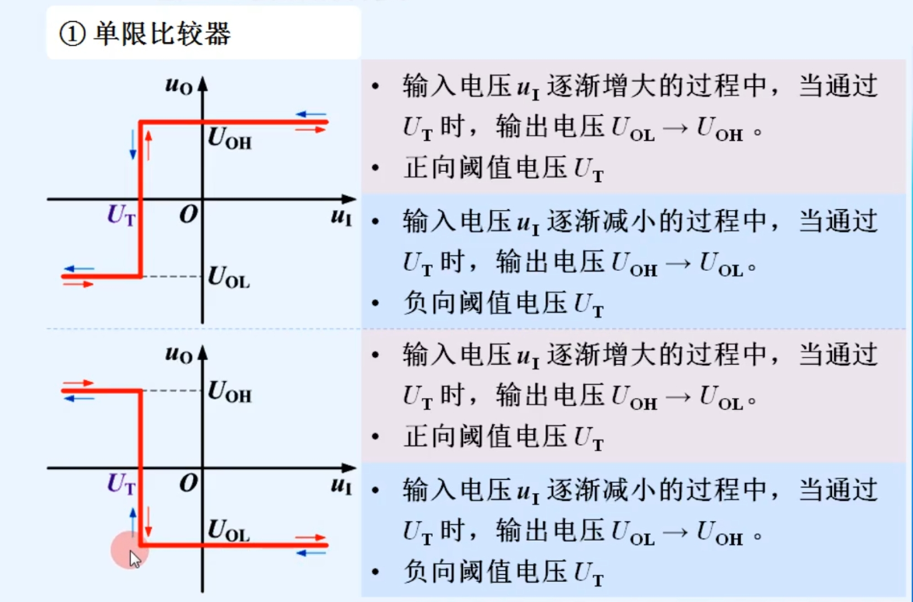
5、电压比较器的种类

Slide 10
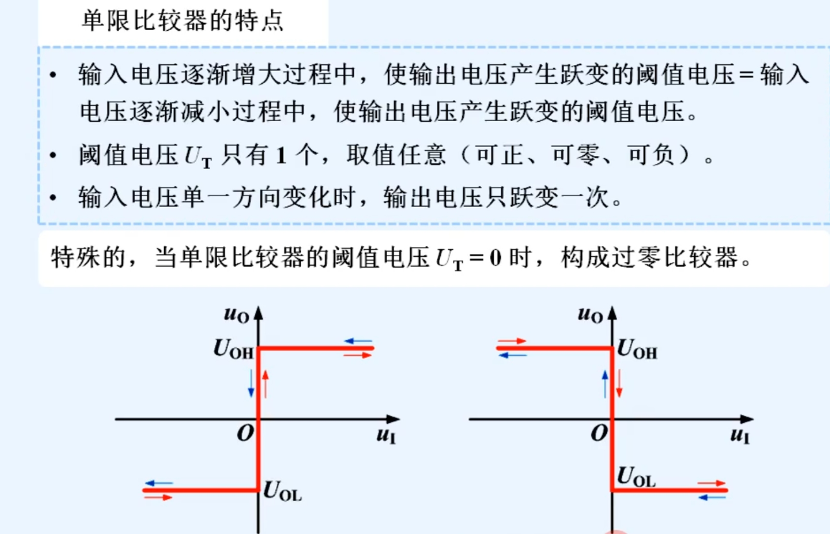

Slide 11
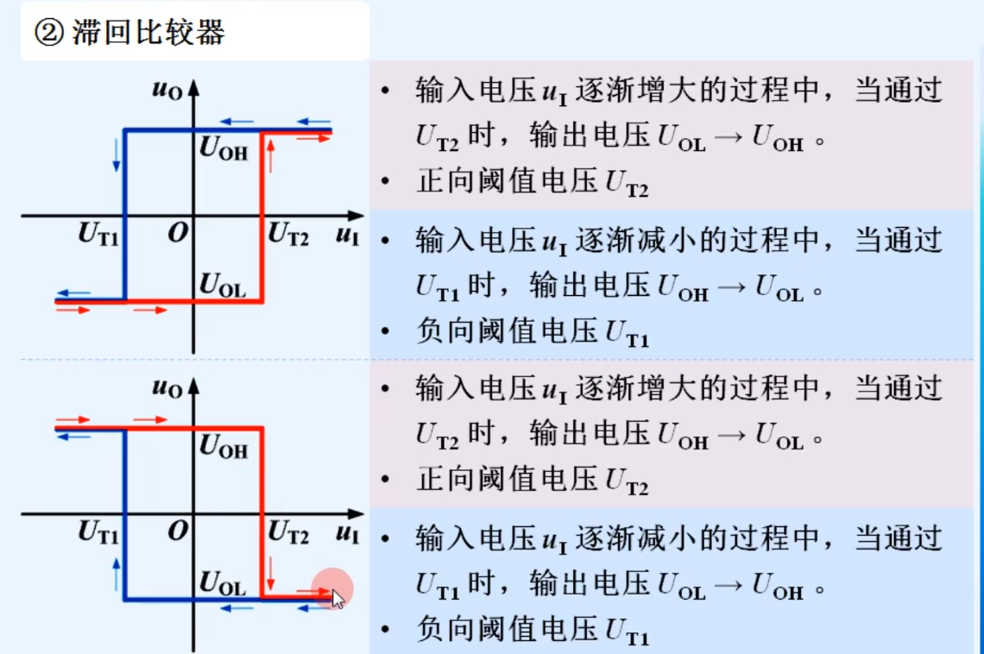

Slide 12
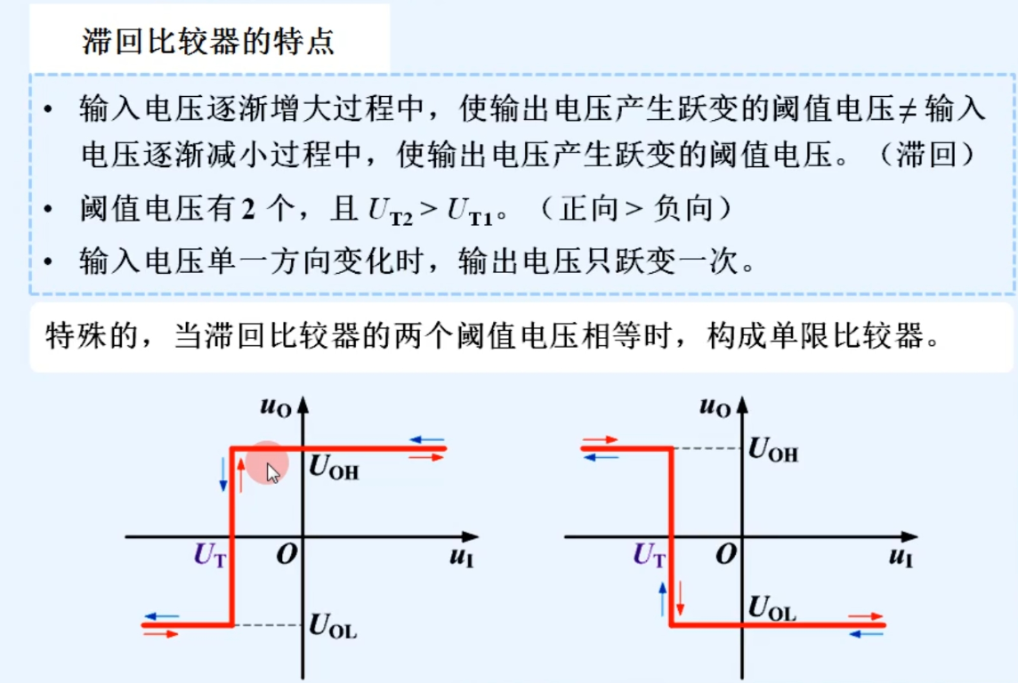

Slide 13
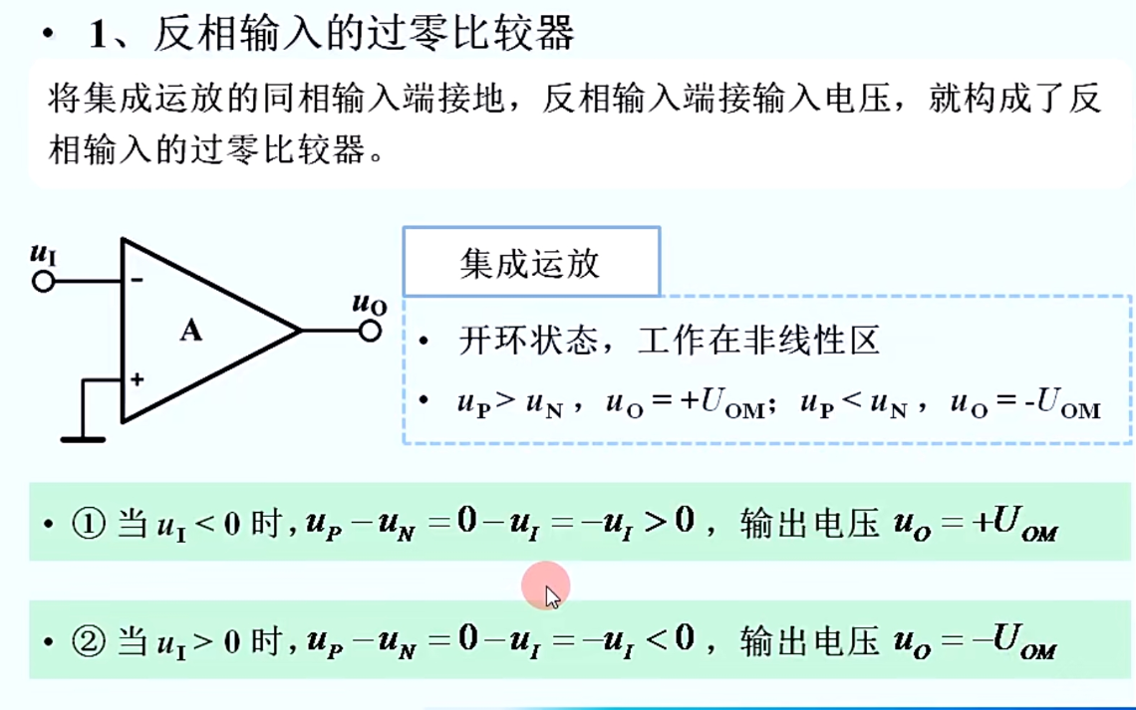
二、过零比较器

Slide 14
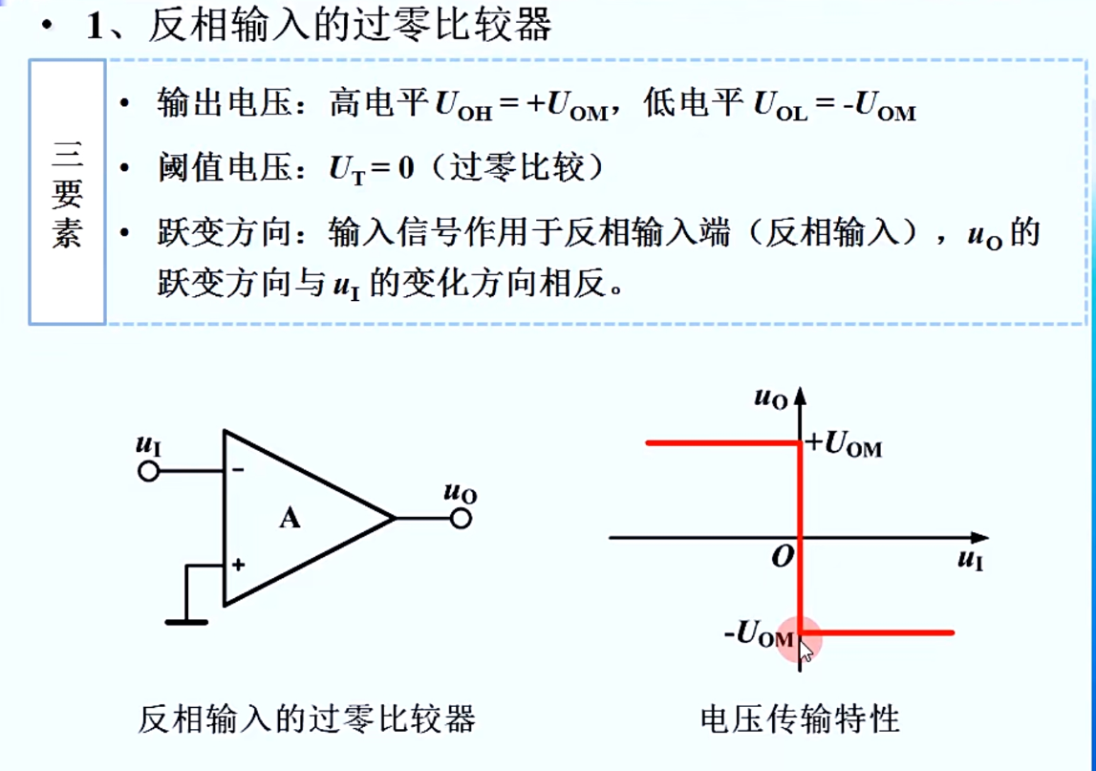

Slide 15
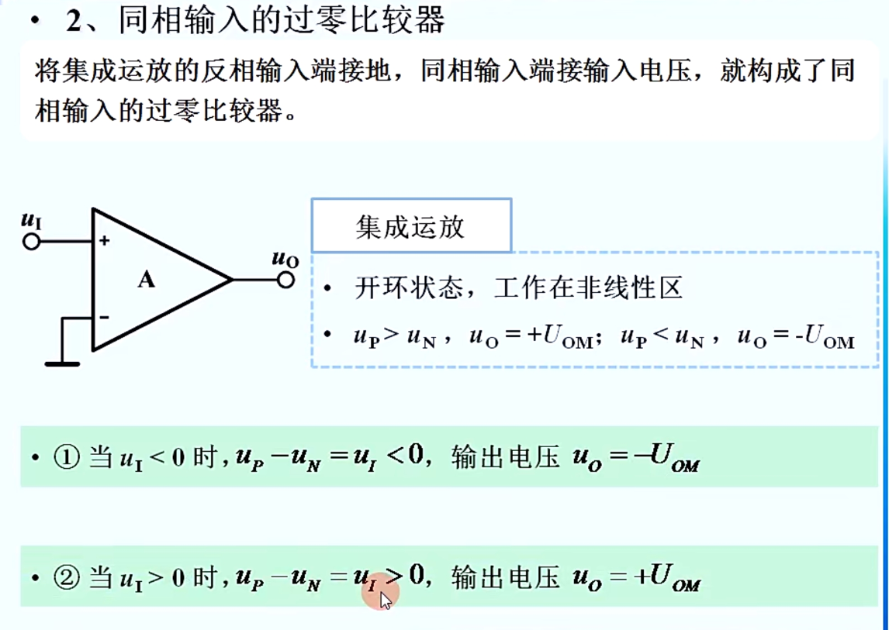

Slide 16
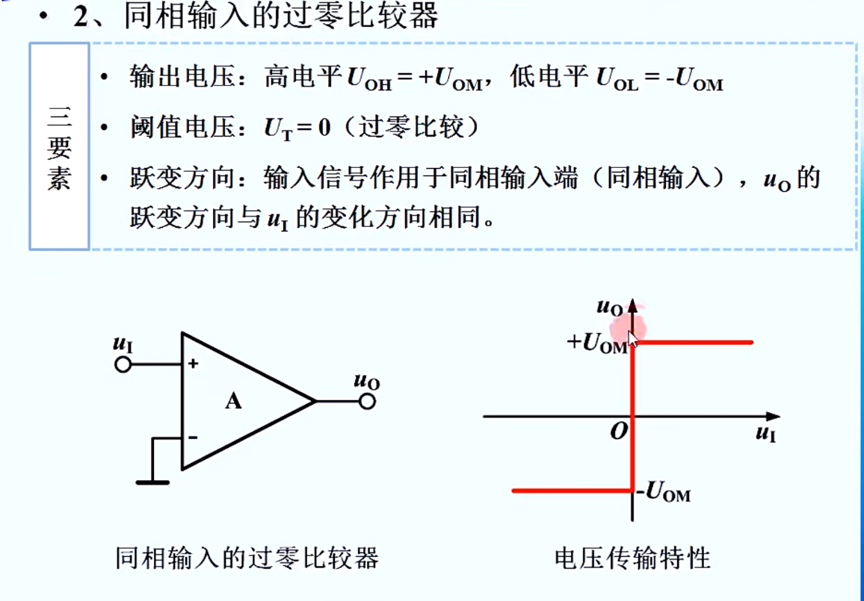

Slide 17
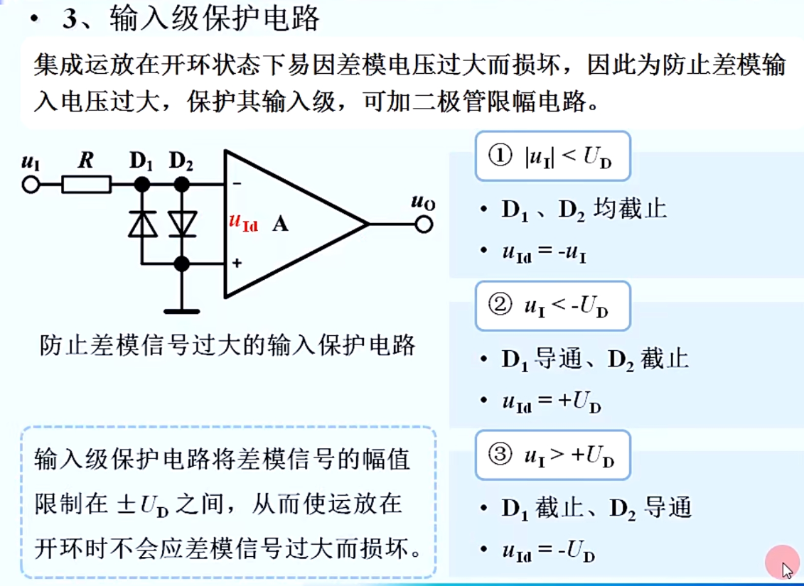

Slide 18
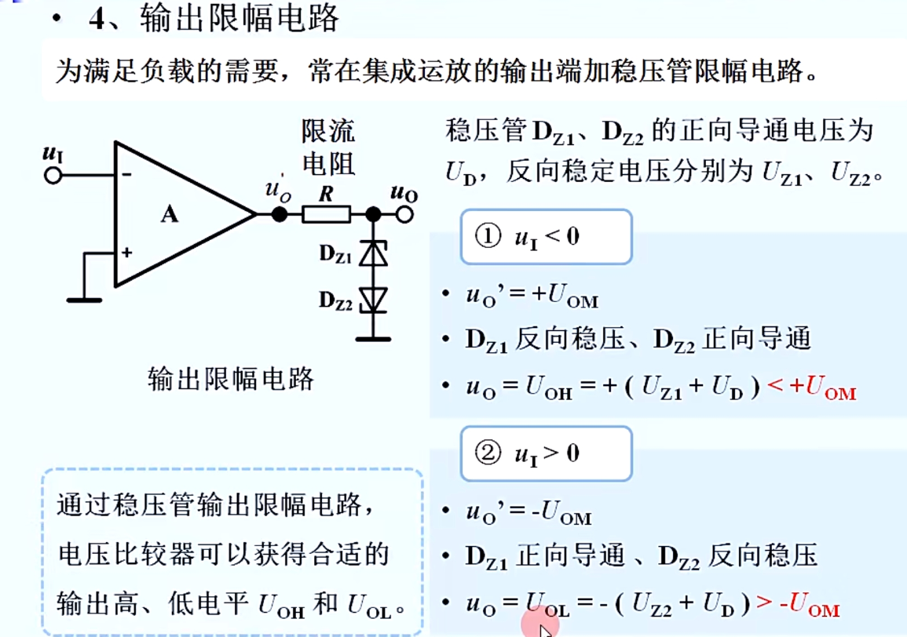

Slide 19
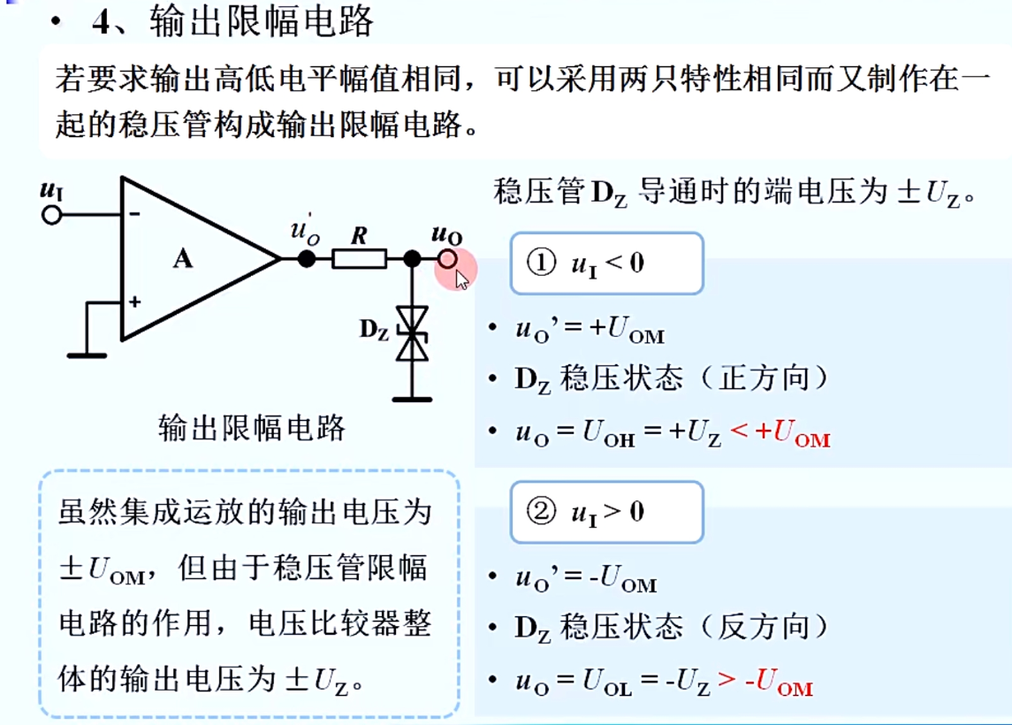

Slide 20
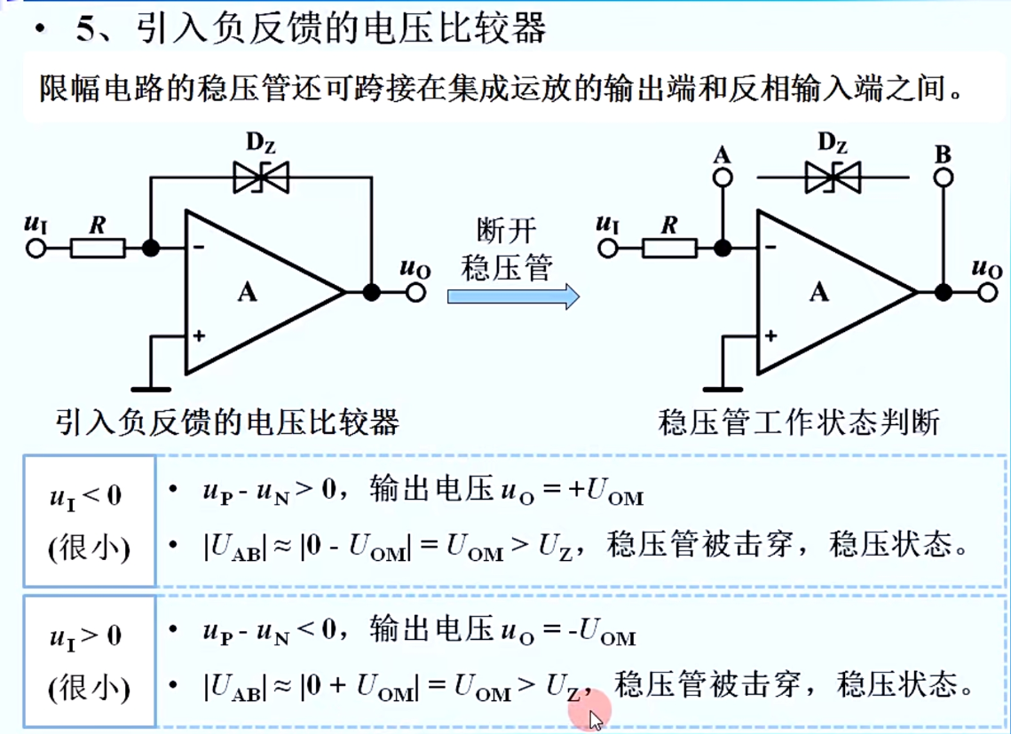
所以，不管输入信号是正半周还是负半周，负反馈回路都是存在的，所以按照虚短和虚断来分析电路。

Slide 21
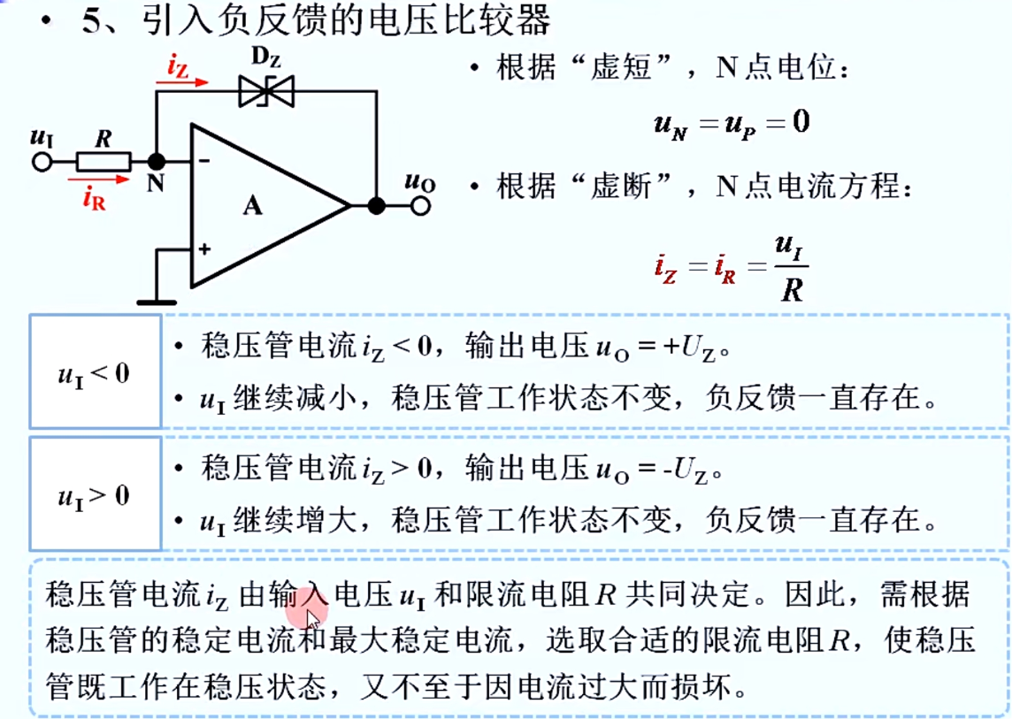
输出的还是两个电压值

Slide 22
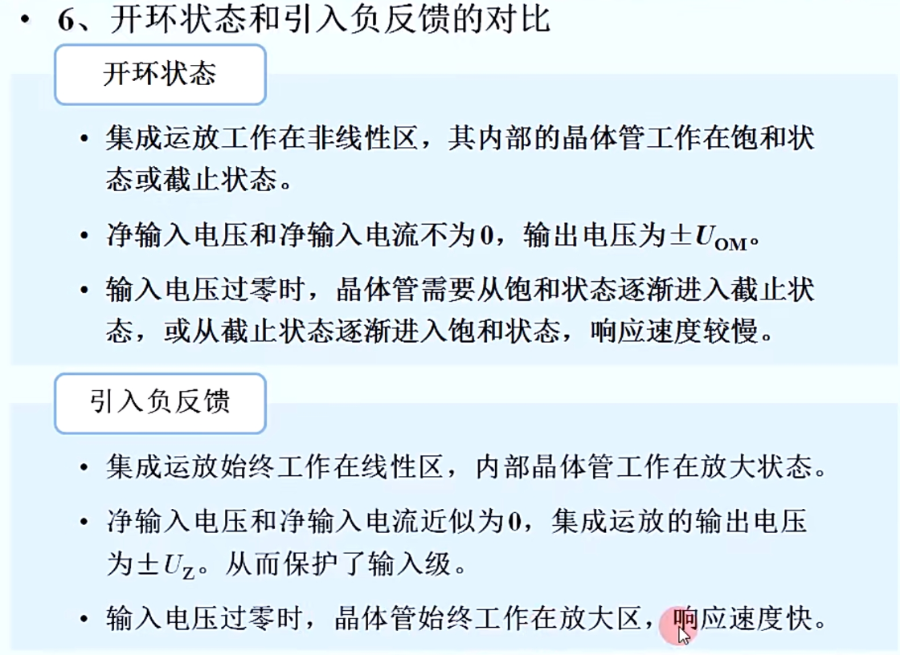

Slide 23
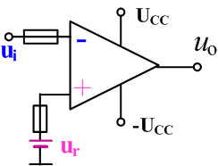

[例1]. 若 u_{i}=5sinωt V
u_{r} =2V, U_{CC} =12V。
试画出比较器输出端波形。
反相比较器
同相比较器

Slide 24
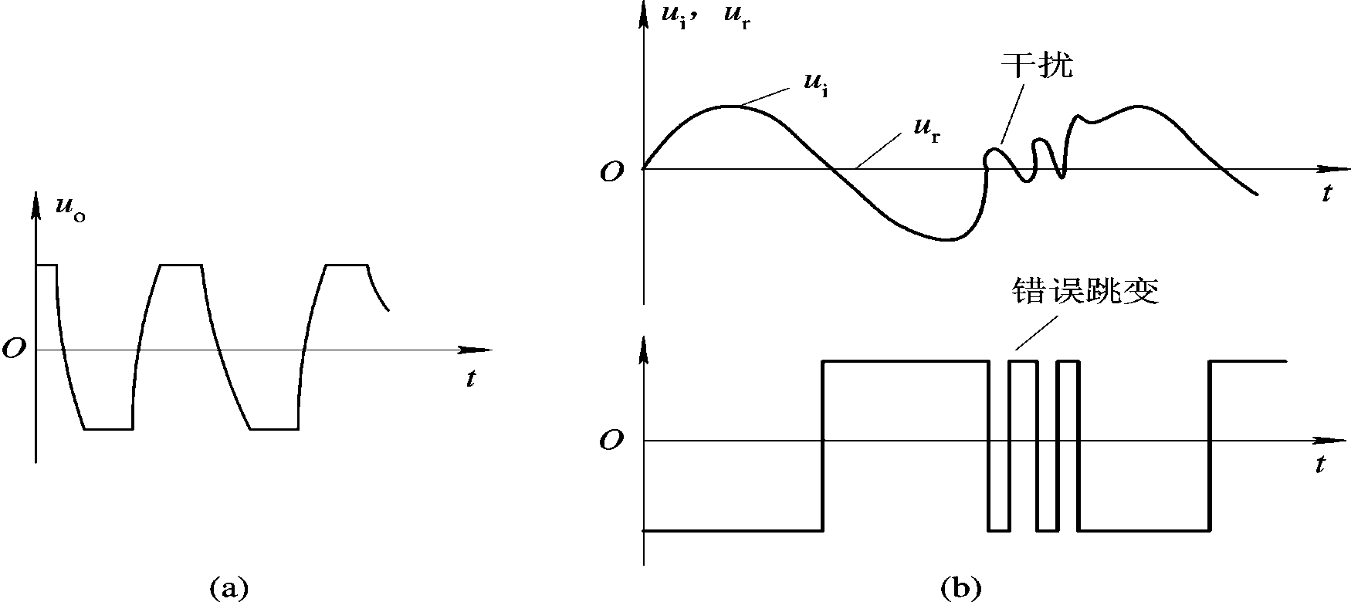
简单比较器应用中存在的问题
①. 输出电压转换时间受运放的限制，使高频脉冲的边缘不够陡峭；如（a）图所示。
②. 抗干扰能力差。在比较门限处，输出将产生多次跳变，如图（b）所示。
滞回比较器可以解决上述问题。

Slide 25
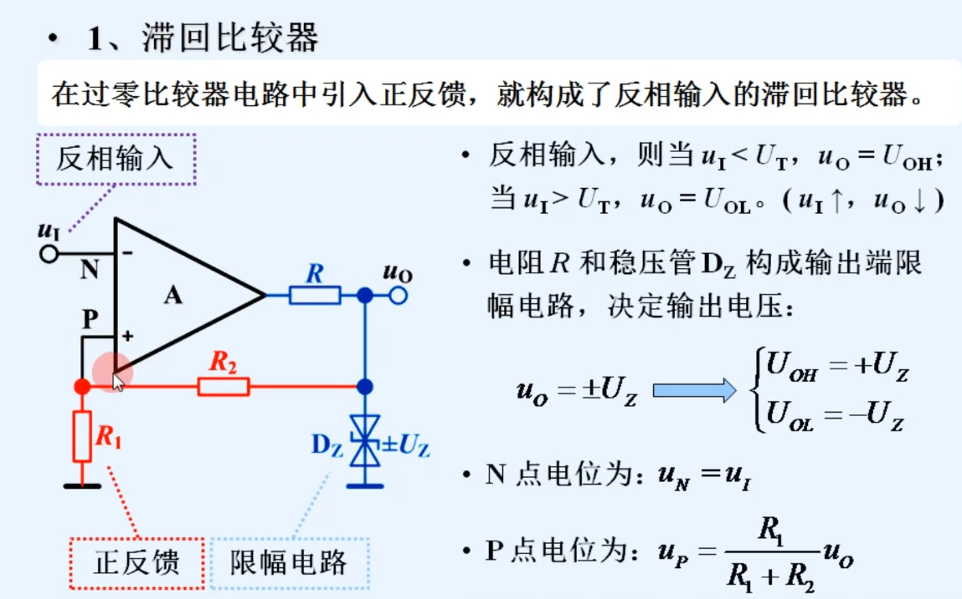
三、滞回比较器
组成

Slide 26
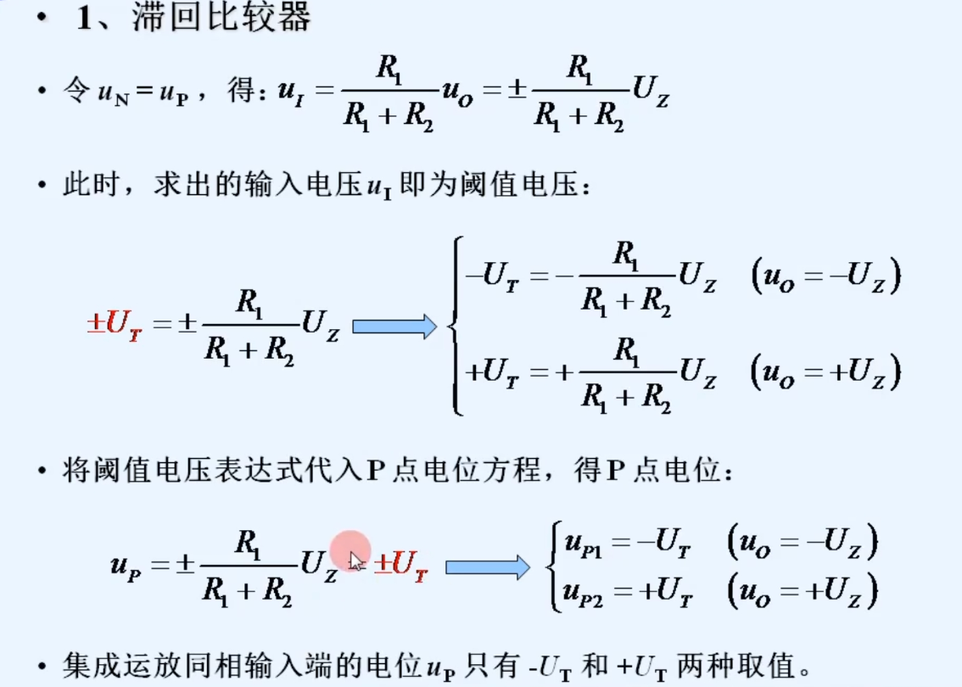

Slide 27
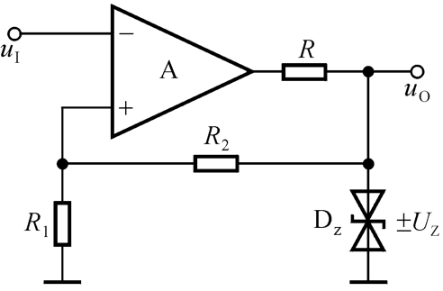
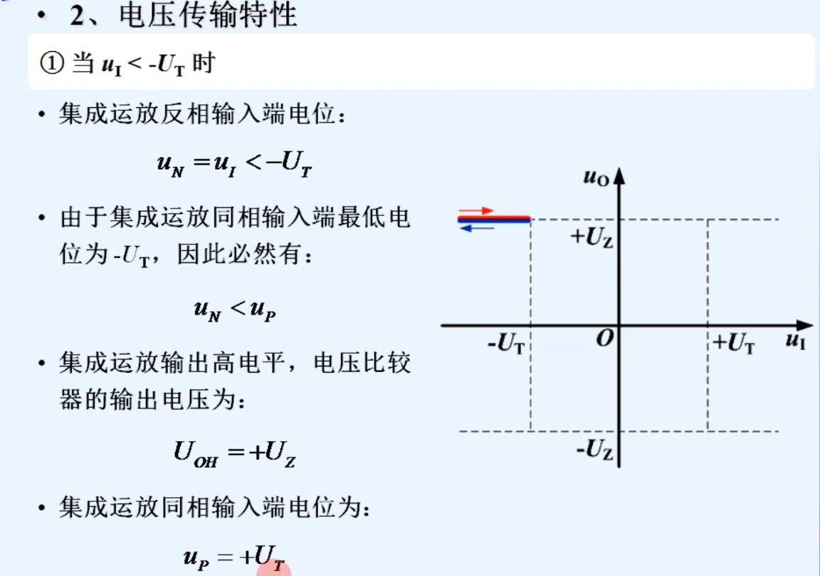

Slide 28
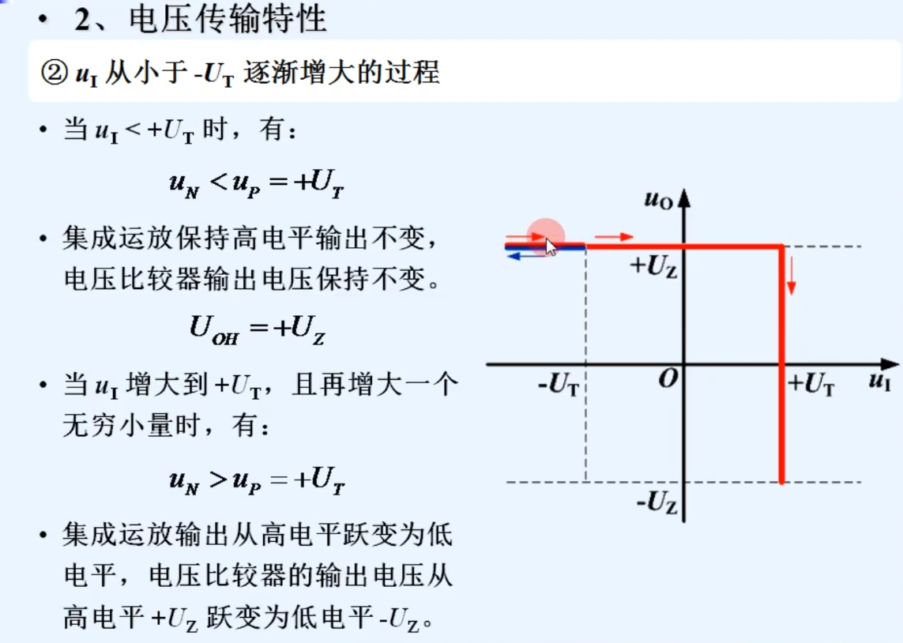

Slide 29
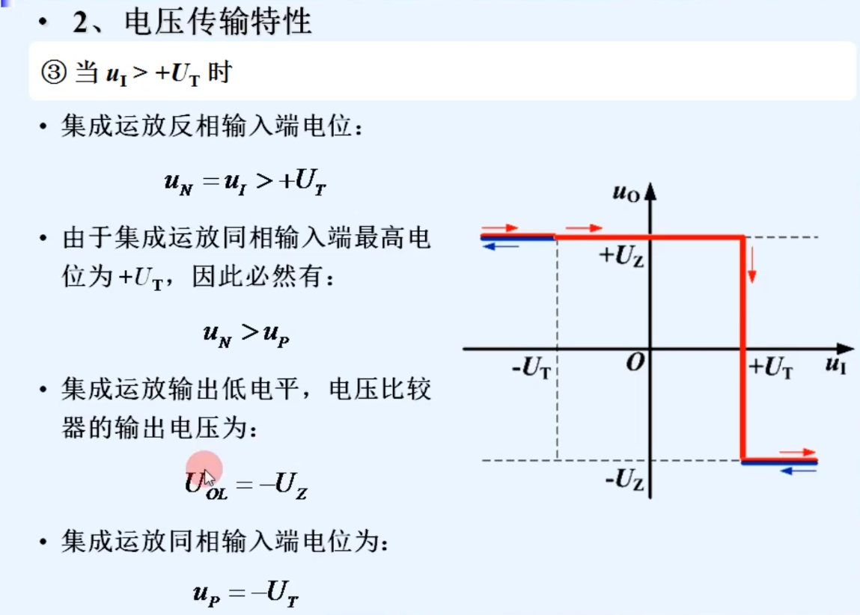

Slide 30
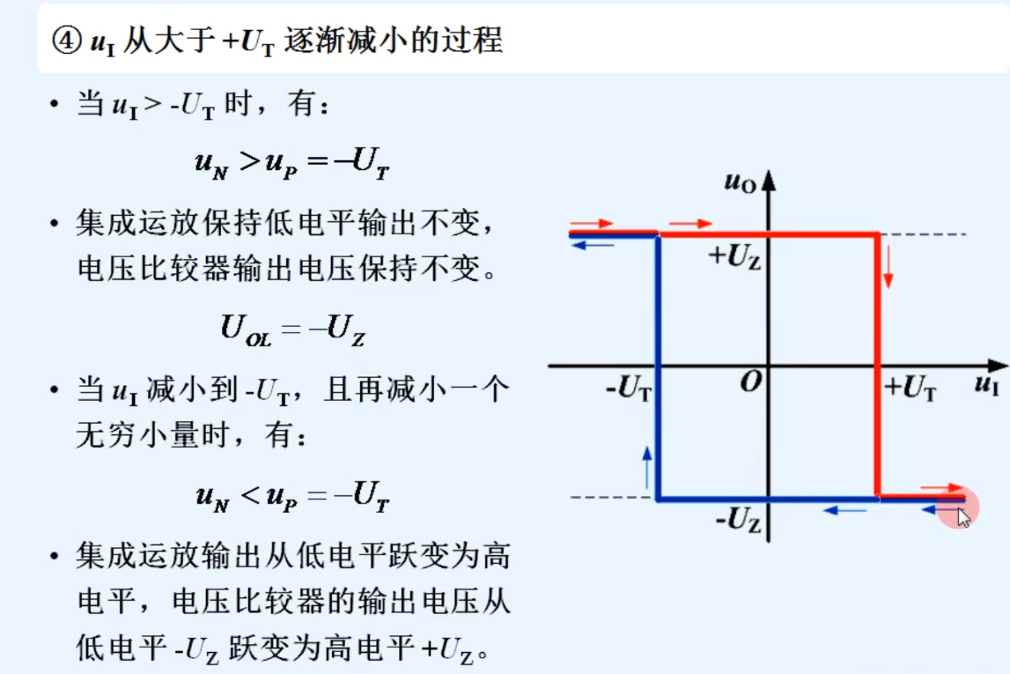

Slide 31
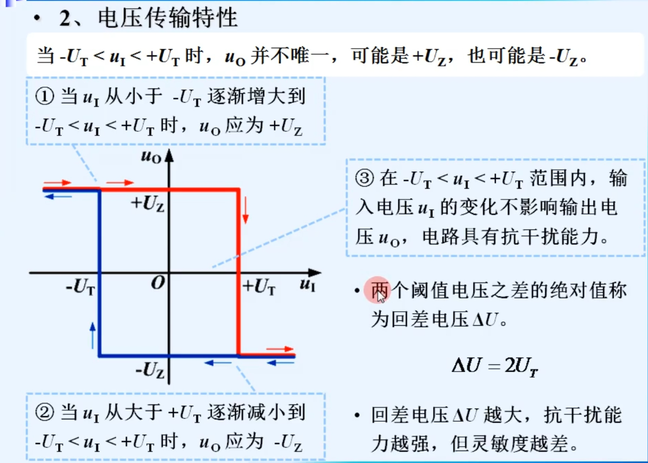

Slide 32
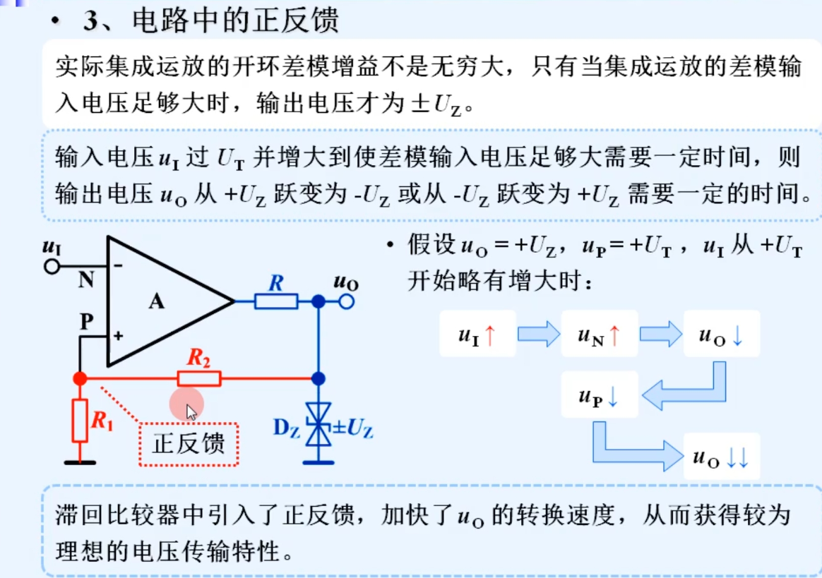

Slide 33
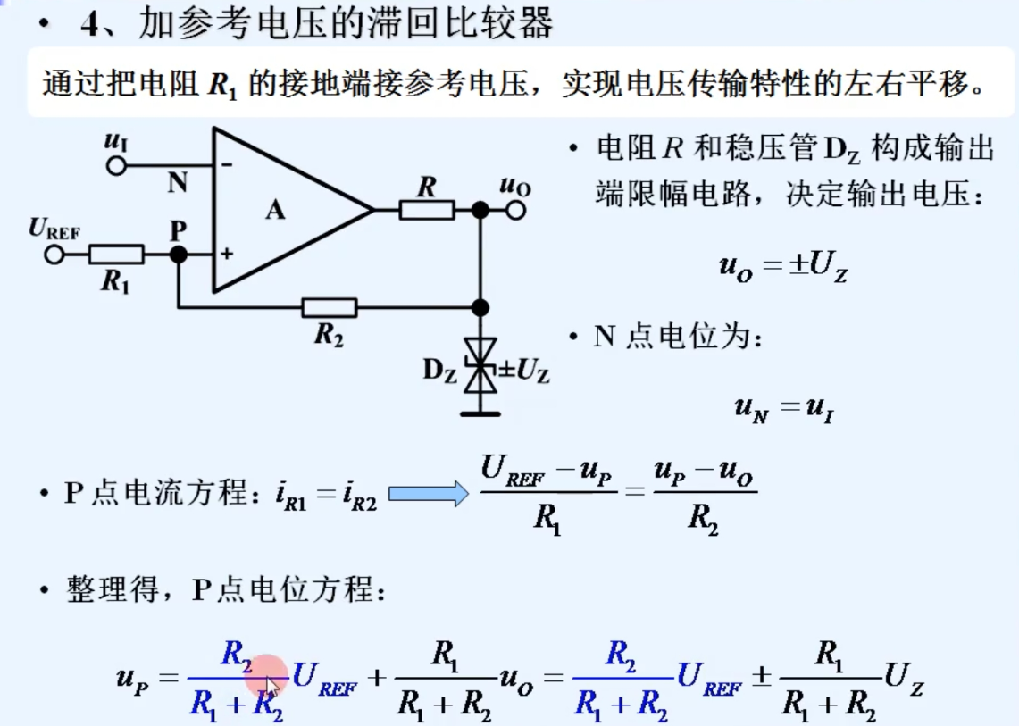

Slide 34
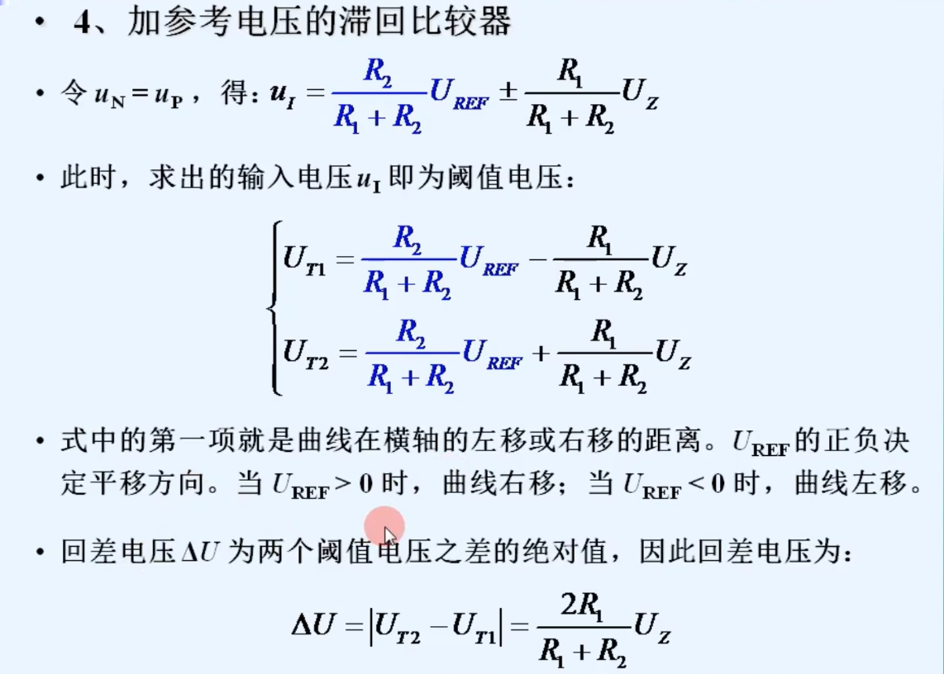

Slide 35
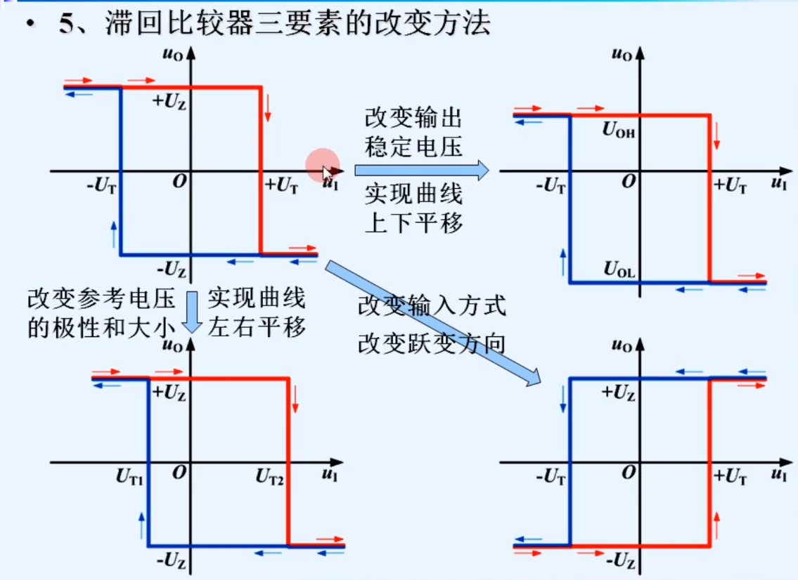

Slide 36
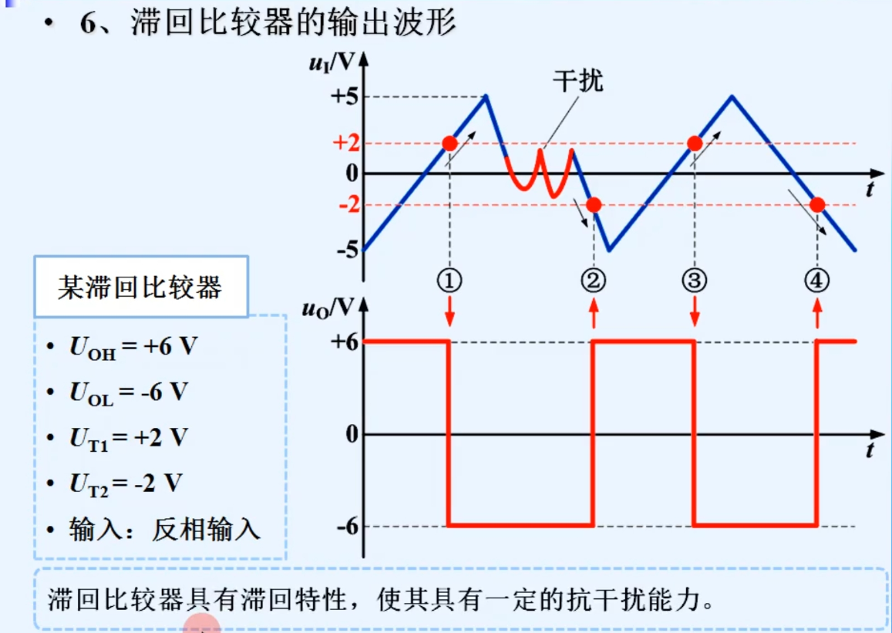

Slide 37
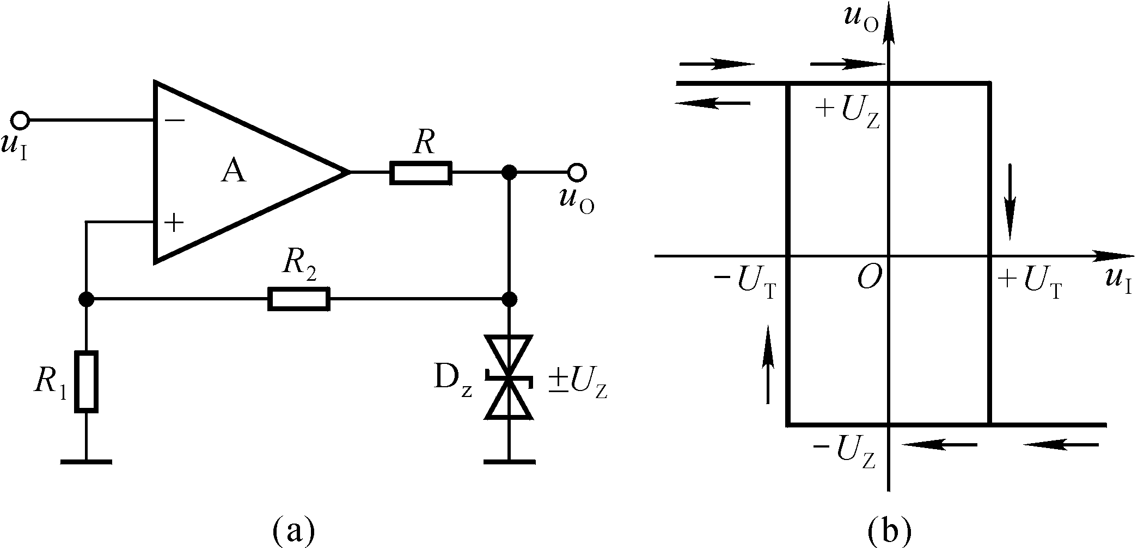
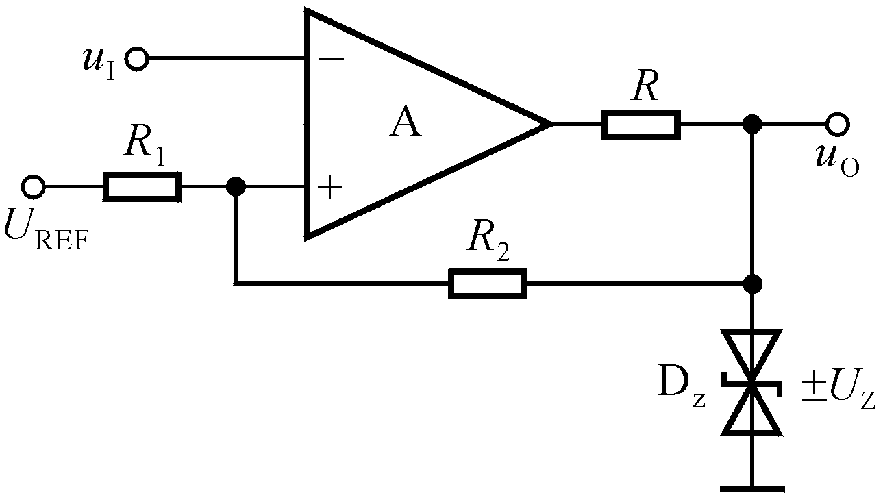
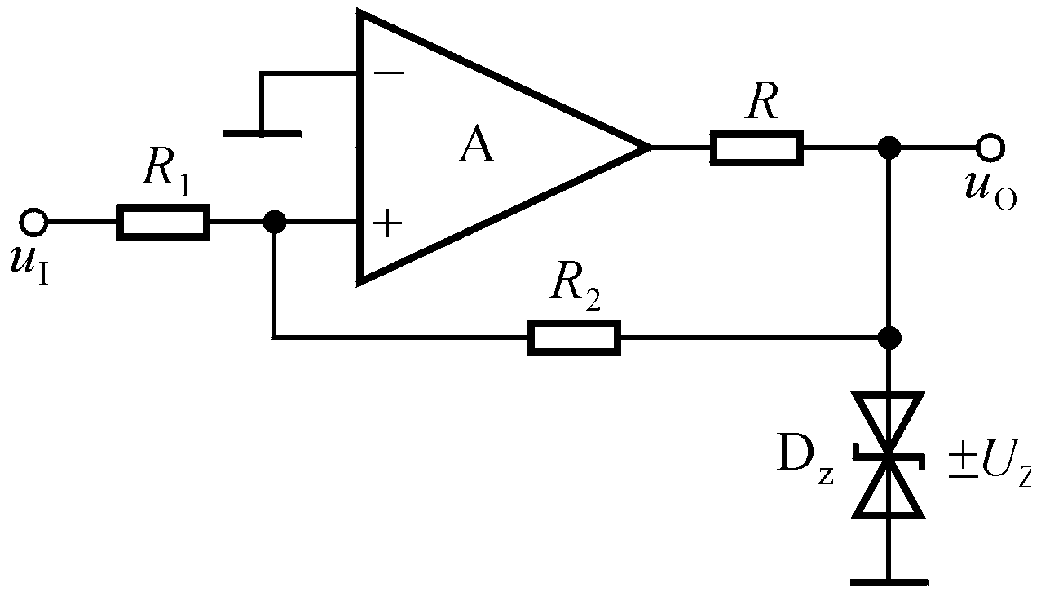
讨论一：如何改变滞回比较器的电压传输特性
向左右移多少？
1. 若要电压传输特性曲线左右移动，则应如何修改电路？
2. 若要电压传输特性曲线上下移动，则应如何修改电路？
3. 若要改变输入电压过 阈值电压时输出电压的 跃变方向，则应如何修 改电路？
改变输出限幅电路

Slide 38
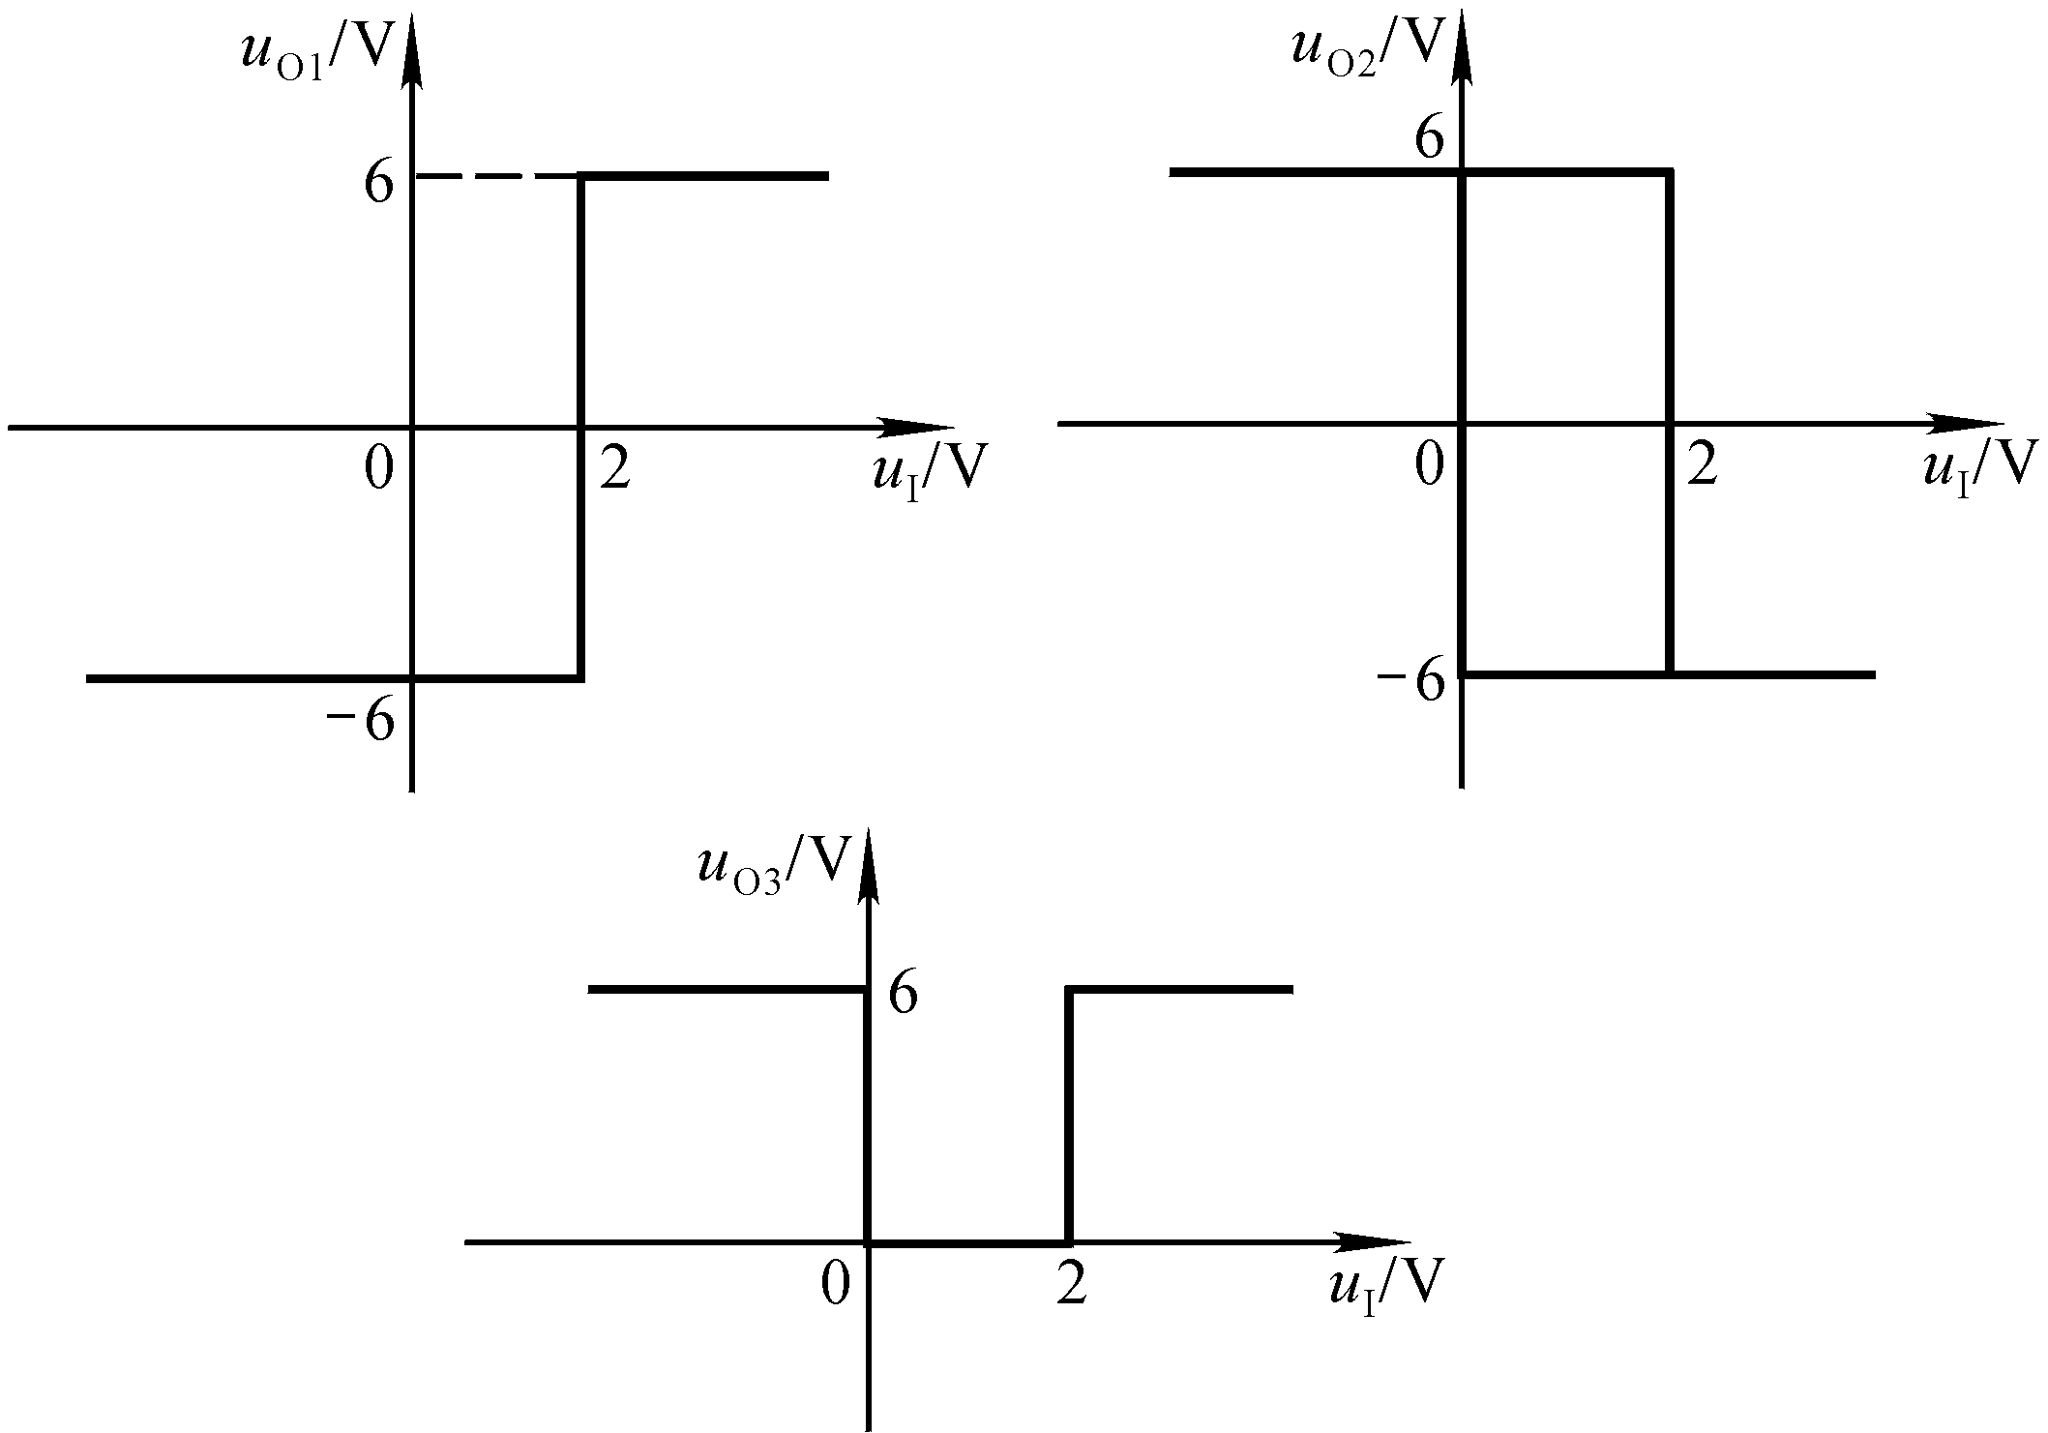
讨论二：从电压传输特性识别电路，画波形
已知各电压比较器的电压传输特性如图所示，说出它们各为哪种电压比较器；输入电压为5sinωt (V)，画出各电路输出电压的波形。
反相输入
滞回比较器
同相输入
单限比较器
你能分别组成具有图示电压传输特性的电压比较器电路吗？
窗口
比较器

Slide 39
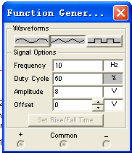
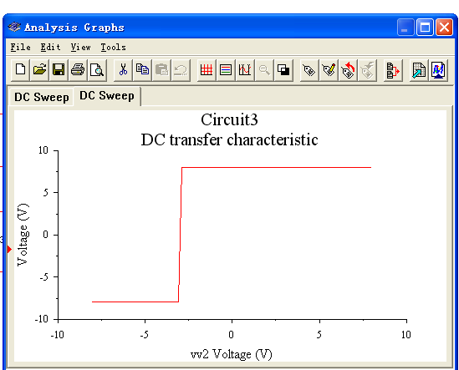
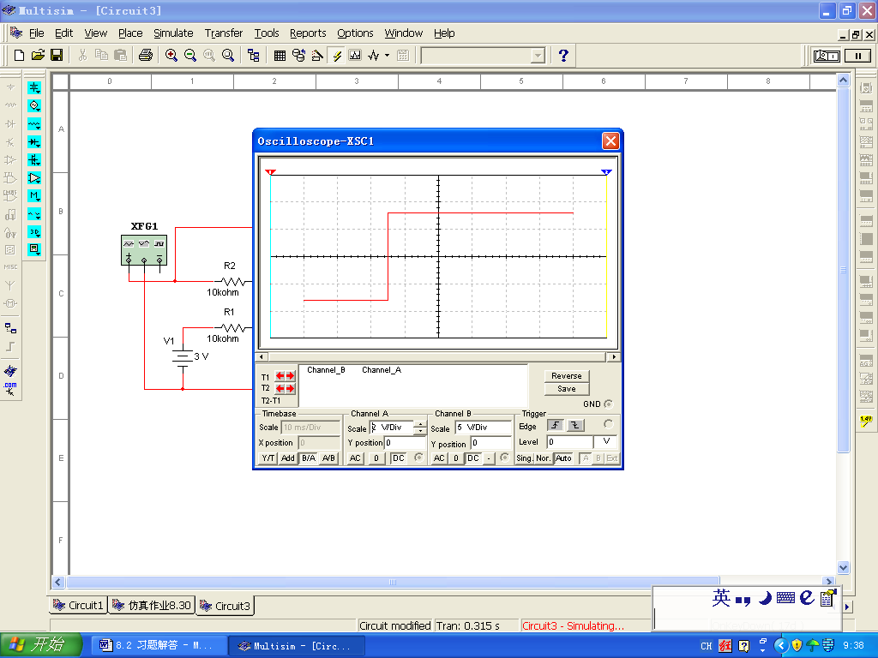
讨论三：利用Multisim分析电压传输特性

Slide 40
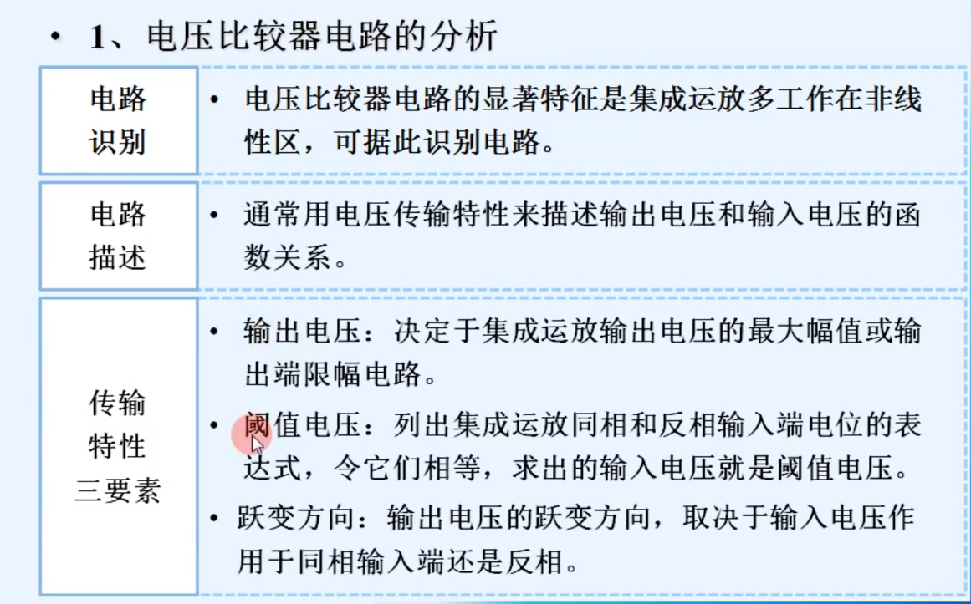
四、例题：电压比较器电路分析

Slide 41
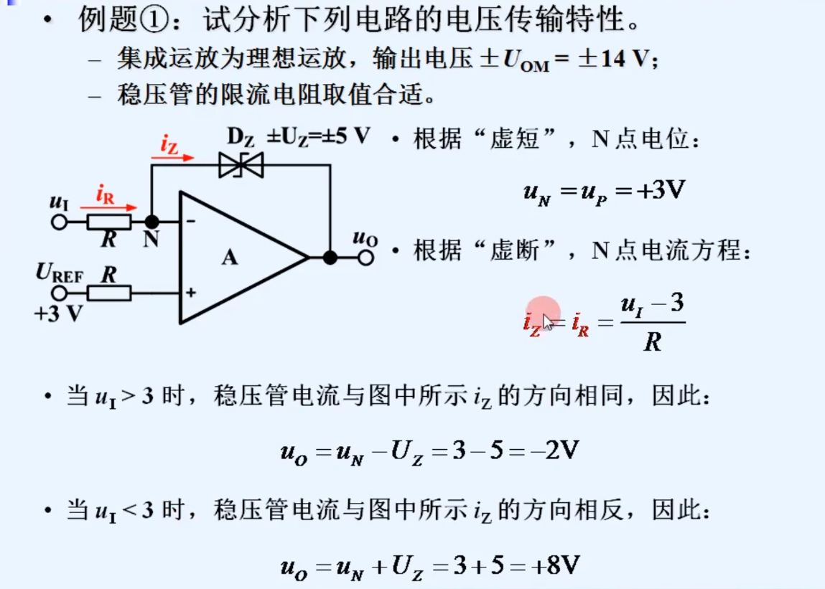

Slide 42
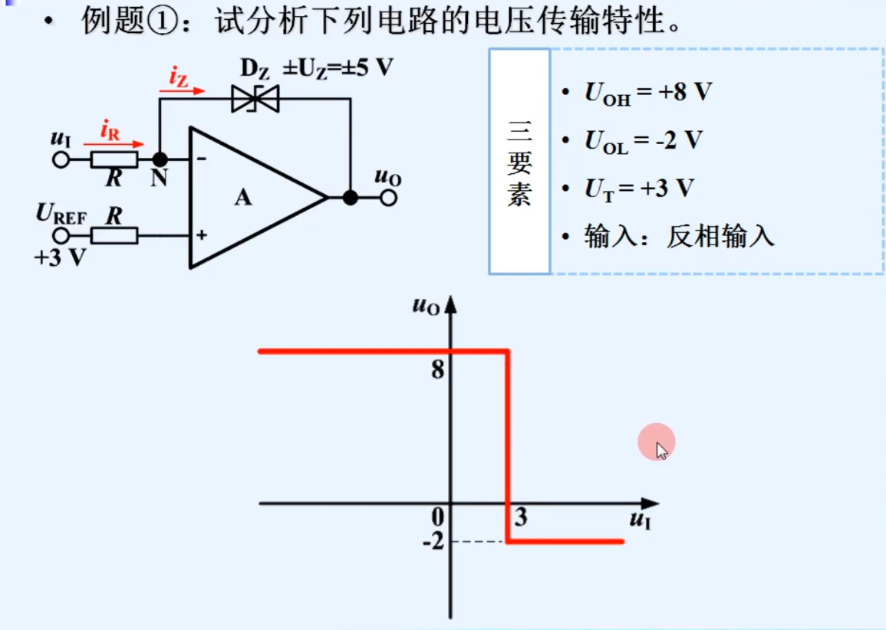

Slide 43
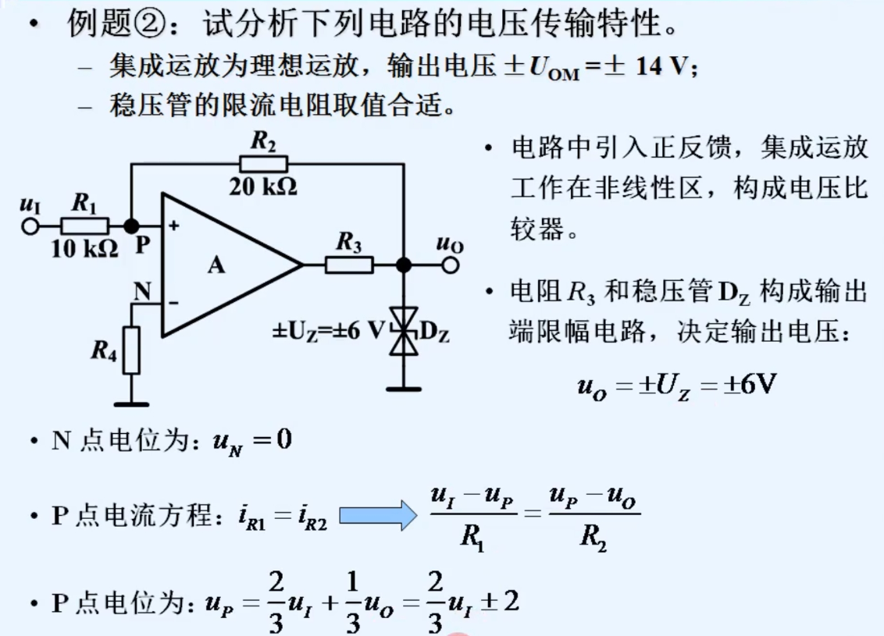

Slide 44
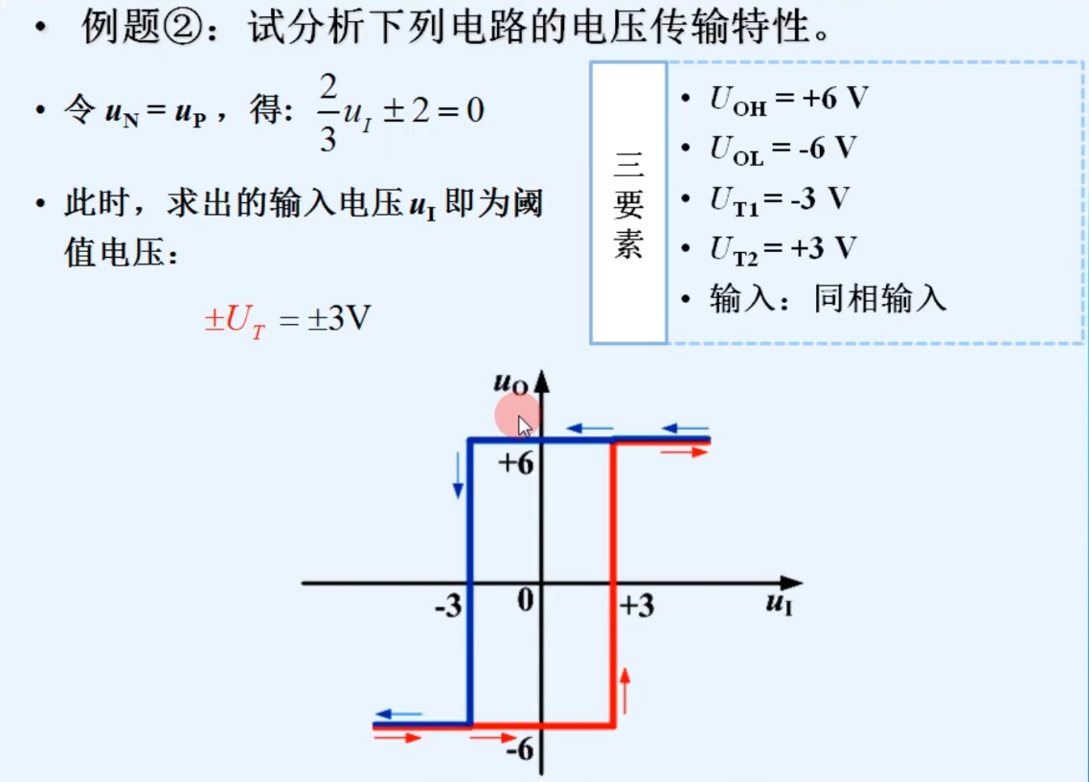

Slide 45
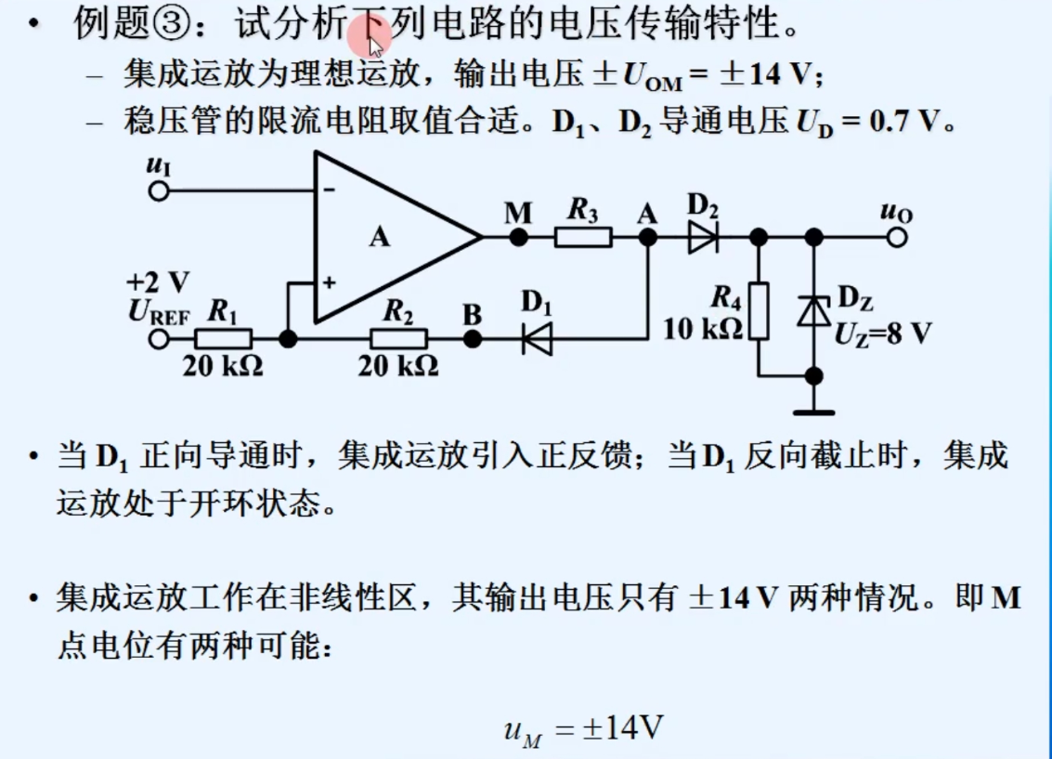

Slide 46
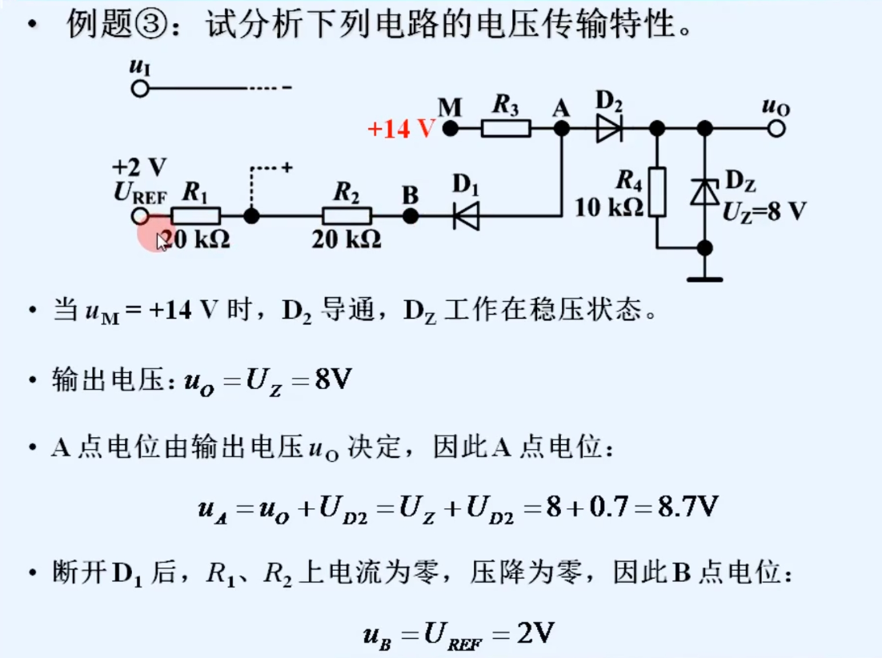

Slide 47
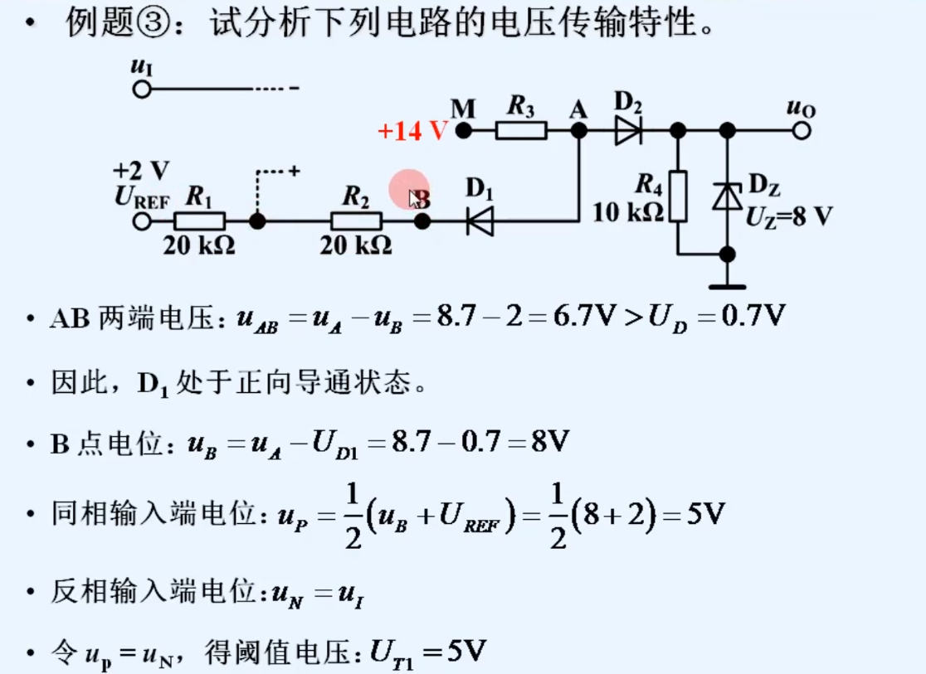

Slide 48
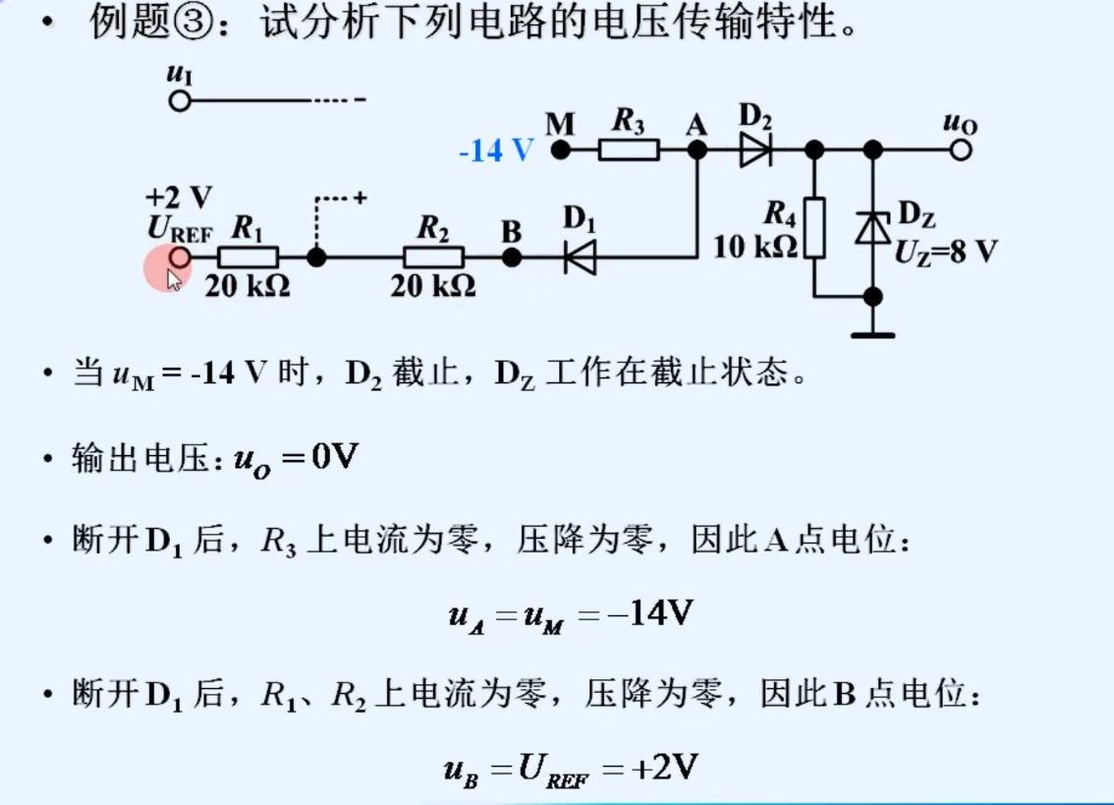

Slide 49
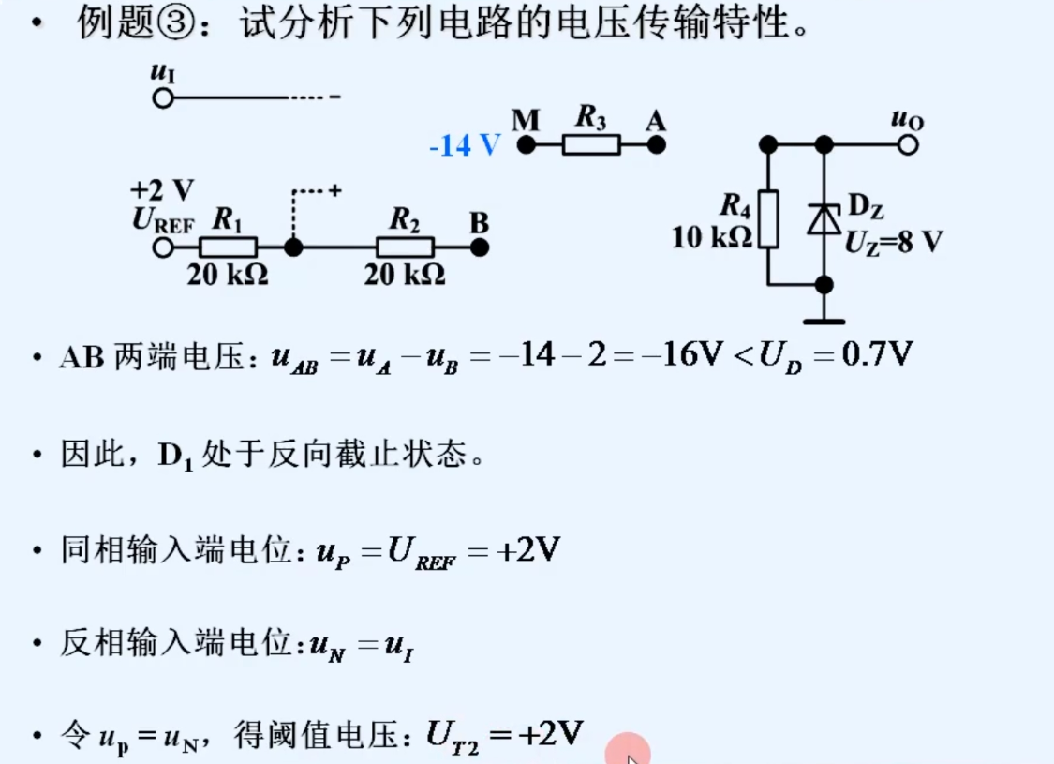

Slide 50


Slide 51
总结
1、外特性，输入为模拟电压信号，输出为数字逻辑信号。
2、进行逻辑判断，实现各种波形到方波（矩形波）的转换。
3、迟滞电压比较，提高抗干扰能力。

